Slide 1
8 novembre 2018
Dott. Ssa Emanuela Fantuzi
Psicologa dello sviluppo Psicoterapeuta
Neuropsicologa dello sviluppo
Specialista in disturbi specifici di apprendimento.
emanuela.fantuzi@libero.it
Cell 3204027523

Slide 2
DSM V- DISTURBO SPECIFICO DELL’APPRENDIMENTO
A-Difficoltà nell’apprendere e usare abilità scolastiche, come indicato dalla presenza dei seguenti sintomi, persistenti da almeno 6 mesi (nonostante l’aver fornito interventi indirizzati a quelle difficoltà):
1. lettura di parole scorretta, o lenta, o che richiede molta attenzione
2. Difficoltà a comprendere il significato di ciò che viene letto
3. Difficoltà con l’ortografia
4. Difficoltà con la produzione del testo scritto
5. Difficoltà a padroneggiare il senso del numero, i fatti aritmetici, o il calcolo
6. Difficoltà con il ragionamento aritmetico

Slide 4
B. Il livello raggiunto nelle abilità scolastiche carenti è al di sotto di quello che ci si aspetta data l’età cronologica, e interferisce in modo significativo con prestazioni scolastiche o di vita quotidiana, così come indicato da misure standardizzate dell’apprendimento e da una completa valutazione clinica.

Slide 5
C. Le difficoltà d’apprendimento iniziano nell’età scolare ma potrebbero manifestarsi in modo chiaro solo quando le richieste scolastiche che coinvolgono le abilità carenti vanno oltre un certo livello di capacità individuale (es., quando i test richiedono rapidità, quando il carico di studio è molto alto).

Slide 6
Scuola dell’ infanzia
Scuola elementare
Scuola secondaria

Slide 7
D. Le difficoltà d’apprendimento non possono essere spiegate da disabilità intellettiva, deficit di acuità visiva o uditiva, altri deficit di natura mentale o neurologica, fattori di natura psicosociale, non padronanza del linguaggio con cui è veicolata l’istruzione scolastica, o istruzione scolastica inadeguata.

Slide 8
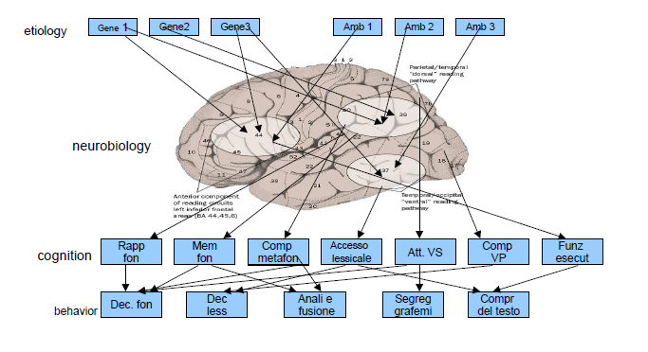
Bishop e Snowling 2004

Slide 9
Diverso modo di funzionare
Variabilità interindividuale
Linguistico
Visuo-spaziale
Attentivo
Border cognitivo

Slide 10
L
I
N
G
UAGG
I
O
MOTOR
I
O
COGNITIVO
ATTENZIONE

Slide 11
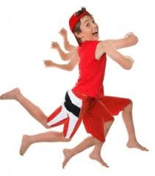
PROFILO

Slide 12
Memoria di lavoro

Slide 13
La memoria di lavoro
E’ la capacità di mantenere in memoria informazioni di diversa natura e contemporaneamente avere la disponibilità cognitiva per elaborare attivamente tale materiale
PRIME FASI DI APPRENDIMENTO DELLA LETTO-SCRITTURA
COMPRENSIONE DEL TESTO
RISOLUZIONE DEI PROBLEMI MATEMATICI
CALCOLO A MENTE
ATTIVITA’ DI STUDIO

Slide 14
MEMORIA VERBALE
MEMORIA VISUO-SPAZIALE

Slide 15
Profilo linguistico
Pregresso DSL
(Possibili residui fonologici)
Difficoltà di comprensione grammaticale
Lettura abbastanza veloce ma scorretta
Scrittura fluida
Numerosi errori ortografici
Difficoltà di comprensione del testo anche in modalità di ascolto
Dominio numerico adeguato eccetto che tabelline e problemi matematici
Produzione orale semplice a livello di strutture morfo-sintattiche (difficoltà a reperire etichette lessicali)
Notes:
Per potervi rappresentare la lettura e quindi cosa non funziona nei soggetti con disturbo specifico di apprendimento non immaginate un cervello con un puntino dove c’è la lettura ma dobbiamo pensare ad un sistema che ci permette di leggere grazie ad una serie di connesioni fra aree cerebrali debutate a svolgere diverse funzioni e che sono coinvolte anche nel processo di lettura. Ma se ci riflettiamo un attimo possiamo immaginare cosa interviene nella lettura (area visiva, un’ area più linguistica che ci permettere di trasformare un messaggio acustico in un sistema simbolico suoni, la capacità di trasformare suoni collegarli fra loro e connerli ad una rappresentazione…uno studio di risonanza magnetica funzionale ci ha permesso di capire e vedere quali sono le are che si attivano quando chiediamo ad un bravo lettore di leggere qualcosa. Questa ricerca poi confermata da altre ricerche ci ha permesso di vedere che le aree coinvolte principalemte sono

Slide 16
ALLA SCUOLA MATERNA
A scuola come riconoscerli?
Rispetto alla storia evolutiva
Ritardo di esordio del linguaggio
All’ ultimo anno della scuola dell’ infanzia
• Inventario fonetico non completo (4 anni)
• Assenza di processi fonologici
«cimena» per «cinema»
«i bibo» per «il bimbo»
Comprensione e/o produzione grammaticale
Errori nella morfologia libera e legata
Le bimbe corre
Omissione di funtori
Povertà lessicale
Errori nella metafonologia globale
Riconoscimento rima
Segmentazione e fusione sillabica
Aspetti fonetici fonologici
Aspetti morfo-sintattici
Aspetti lessicali
Aspetti metafonologici

Slide 17
ALLA SCUOLA PRIMARIA In lettura
• Scambi di vocali es. sole x sale
• Scambi di consonanti:
- fonologicamente simili es. chilurgo x chirurgo, es. fento x vento
visivamente simili es. dando x bando
• Omissione di suoni es. deuncia x denuncia
• Aggiunta di suoni es. sfrogo x sfogo
• Riduzione di gruppi es. potta x porta
• Riduzione di dittonghi es. pede x piede
• Errori di linea (inversioni migrazioni)
es. rase x resa
CONFUSIONI PER SOMIGLIANZA FONETICA
D T
V F
B P
C G
R L

Slide 18
In scrittura
Errori Fonologici
Sono gli errori in cui non è rispettato il rapporto tra fonemi e grafemi.
Scambio di grafemi (brina per prima, folpe per volpe)
Omissione e aggiunta di lettere e di sillabe (taolo per tavolo, tavolovo per tavolo)
Inversioni (li per il, bamlabo per bambola)
Grafema inesatto (pese per pesce, agi per aghi)

Slide 19
Profilo visuo-spaziale
Possibile coinvolgimento aspetti motori
Difficoltà di organizzazione dello spazio-foglio
Lettura lenta e scorretta
Scrittura non fluida
Difficoltà di acquisizione degli allografi
Gli errori in scrittura sono legati all’ affaticamento motorio
Dominio numerico adeguato nel calcolo a mente, eccetto che nelle procedure di risoluzione del calcolo scritto.
Nei problemi matematici possibili difficoltà di pianificazione di azioni in sequenza
Notes:
Per potervi rappresentare la lettura e quindi cosa non funziona nei soggetti con disturbo specifico di apprendimento non immaginate un cervello con un puntino dove c’è la lettura ma dobbiamo pensare ad un sistema che ci permette di leggere grazie ad una serie di connesioni fra aree cerebrali debutate a svolgere diverse funzioni e che sono coinvolte anche nel processo di lettura. Ma se ci riflettiamo un attimo possiamo immaginare cosa interviene nella lettura (area visiva, un’ area più linguistica che ci permettere di trasformare un messaggio acustico in un sistema simbolico suoni, la capacità di trasformare suoni collegarli fra loro e connerli ad una rappresentazione…uno studio di risonanza magnetica funzionale ci ha permesso di capire e vedere quali sono le are che si attivano quando chiediamo ad un bravo lettore di leggere qualcosa. Questa ricerca poi confermata da altre ricerche ci ha permesso di vedere che le aree coinvolte principalemte sono

Slide 20
ALLA SCUOLA MATERNa
A scuola come riconoscerli?
Non predilezione per giochi tipo puzzle /costruzioni
Difficoltà a colorare entro i margini
«bucano il foglio»
Difficoltà a dosare la pressione
Possibili prensioni di tipo atipico del tracciatore
Possibili difficoltà a livello di motricità fine
Maggiore disregolazione sul piano emotivo relazionale

Slide 21
Alla scuola primaria In LETTURA ERRORI NON FONOLOGICI
Sono gli errori nella rappresentazione ortografica (visiva) delle parole senza commettere errori nel rapporto tra fonemi e grafemi (errori fonologici).
Separazioni illegali (par lo per parlo, in sieme per insieme, l'avato per lavato)
Fusioni illegali (nonevero per non è vero, lacqua per l'acqua, ilcane per il cane)
Scambio grafema omofono (squola per scuola, qucina per cucina)
Errori Altri
Categoria di errori non riconducibili alla fonologia o alle regole.
Omissione e aggiunta di accenti (perche per perché)
Omissione e aggiunta di doppia (pala per palla)
CONFUSIONI PER SOMIGLIANZA MORFOLOGICA
a o
m n
b p
d q
n u

Slide 22
In scrittura
Errori Non Fonologici
Sono gli errori nella rappresentazione ortografica (visiva) delle parole senza commettere errori nel rapporto tra fonemi e grafemi (errori fonologici).
Separazioni illegali (par lo per parlo, in sieme per insieme, l'avato per lavato)
Fusioni illegali (nonevero per non è vero, lacqua per l'acqua, ilcane per il cane)
Scambio grafema omofono (squola per scuola, qucina per cucina)
Errori Altri
Categoria di errori non riconducibili alla fonologia o alle regole.
Omissione e aggiunta di accenti (perche per perché)
Omissione e aggiunta di doppia (pala per palla)

Slide 23
grafia
Posizione del corpo inadeguata;
Prensione scorretta dello strumento grafico;
Disimpegno della mano vicariante;
Scarsa capacità di utilizzo dello spazio a disposizione (non rispetto dei margini del foglio, spazi irregolari tra i grafemi e le parole, difficoltà nel seguire il rigo);
Non adeguata regolazione della pressione della mano sul foglio;
Frequenti inversioni della direzionalità del gesto grafico;
Difficoltà nella riproduzione grafica di figure geometriche e livello di sviluppo del disegno inadeguato all’età;
Difficoltà nella copia di parole e frasi dalla lavagna;
Scarso rispetto delle dimensioni delle lettere;
Legatura inadeguata tra le lettere;
Alterazione del ritmo di scrittura (scarsa armonia del gesto e frequenti interruzioni)

Slide 24
Profilo attenzionale
Estrema variabilità nella prestazione
Disregolazione emotiva e comportamentale
Lettura frettolosa e scorretta
Scrittura mal disposta, adeguata in termini di velocità, possibile illegibilità
Gli errori in scrittura non ascrivibili ad una classe
Prestazione che peggiora all’ aumentare della durata
Possibili difficoltà nella comprensione di testi lunghi
Dominio numerico adeguato nel calcolo errori possibili con il prestito.
Nei problemi matematici possibili difficoltà di pianificazione di azioni in sequenza
Notes:
Per potervi rappresentare la lettura e quindi cosa non funziona nei soggetti con disturbo specifico di apprendimento non immaginate un cervello con un puntino dove c’è la lettura ma dobbiamo pensare ad un sistema che ci permette di leggere grazie ad una serie di connesioni fra aree cerebrali debutate a svolgere diverse funzioni e che sono coinvolte anche nel processo di lettura. Ma se ci riflettiamo un attimo possiamo immaginare cosa interviene nella lettura (area visiva, un’ area più linguistica che ci permettere di trasformare un messaggio acustico in un sistema simbolico suoni, la capacità di trasformare suoni collegarli fra loro e connerli ad una rappresentazione…uno studio di risonanza magnetica funzionale ci ha permesso di capire e vedere quali sono le are che si attivano quando chiediamo ad un bravo lettore di leggere qualcosa. Questa ricerca poi confermata da altre ricerche ci ha permesso di vedere che le aree coinvolte principalemte sono

Slide 25
Alla scuola materna
Da sempre bambini con difficoltà a stare fermi
In anamnesi difficoltà nell’ acquisizione dei ritmi sonno veglia
«iniziano mille giochi ma non ne finiscono uno»
Quali sono i suoi giochi preferiti? «non lo so…nessuno non gioca con niente per più di 5 minuti
Le difficoltà che si incontrano a scuola sono di tipo misto
Alla scuola primaria
Gli errori non sono ascrivibili dentro una categoria specifica ma sono trasversali rispetto al locus disfunzionale

Slide 26
COSA SUCCEDE AL BAMBINO DISLESSICO QUANDO DEVE IMPARARE A LEGGERE

Slide 27
…la via Fonologica
“cane”
“c-a-n-e”
A
…
C
…
E
…..
N
< CANE >
/A/
…..
/K/
….
/ KANE /
/E/
…
/N/
/
k
-
a
-
n
-
e
/
/ kane /

Slide 28
QUANDO LA LETTURA SI AUTOMATIZZA
PSICO

Slide 29
…la via Lessicale
Parola scritta
Analisi visiva
Lessico Ortografico
di input
Sistema Semantico
Lessico Fonologico
di output
Buffer Fonemico
Parola letta

Slide 30
EVOLUZIONE DELLA DE LUNGO L’ARCO DELLA SCOLARITÀ OBBLIGATORIA
Lettura Brano
Disl. Tot. = 30
6
5,32
5
4,92
4
4,2
3,8
3,05
3,35
Normolettori
Sill./sec.
3
2,64
3
Dislessici
2,1
2,06
2,27
2
1,57
1,46
1,56
1
1,19
0,94
0,53
0
2° elem.
3° elem.
4° elem.
5° elem.
1°
2°
3°
media
media
media
30
Vicari, S., Caselli, M.C., I Disturbi dello Sviluppo. Neuropsicologia Clinica e Ipotesi Riabilitative, Ed . Il Mulino

Slide 31
QUANDO OSSERVIAMO DELLE DIFFICOLTA’
La scuola deve:
Prevedere attività di formazione per il personale docente
Individuare i soggetti a rischio DSA
Utilizzare una didattica individualizzata e flessibile con il soggetto DSA e individuare gli strumenti compensativi volti a favorire l’ apprendimento

Slide 32
A cosa si fa riferimento…
LEGGE 8 ottobre 2010 , n. 170
Nuove norme in materia di disturbi specifici di apprendimento in ambito scolastico
http://www.istruzione.it/esame_di_stato/Primo_Ciclo/normativa/allegati/legge170_10.pdf
Consensus Conference Disturbi Specifici di apprendimento Roma, 6-7 Dicembre 2010
Raccomandazioni cliniche sui DSA 1 febbraio 2011
Legge Regionale 19 novembre 2012

Slide 33
Come gestire la comunicazione al genitore
Osservazione prolungata
Si espongono le osservazioni portando prove concrete
Si dice qual’ è l’ ipotesi dell’ insegnante rammentando l’ importanza e i benefici di una valutazione precoce e DANDO SPIEGAZIONI su che cos’è un DSA.
Si indica la strada da seguire….
….rendendola più prevedibile possibile!

Slide 34
1
MEDICO DI BASE
CUP
U.M.E.E. territoriale
ASCOLI PICENO
SAN BENEDETTO DEL TRONTO
NEUROPSICHIATRA
PSICOLOGA
LOGOPEDISTA
PSICOMOTRICISTA
CERTIFICAZIONE

Slide 35
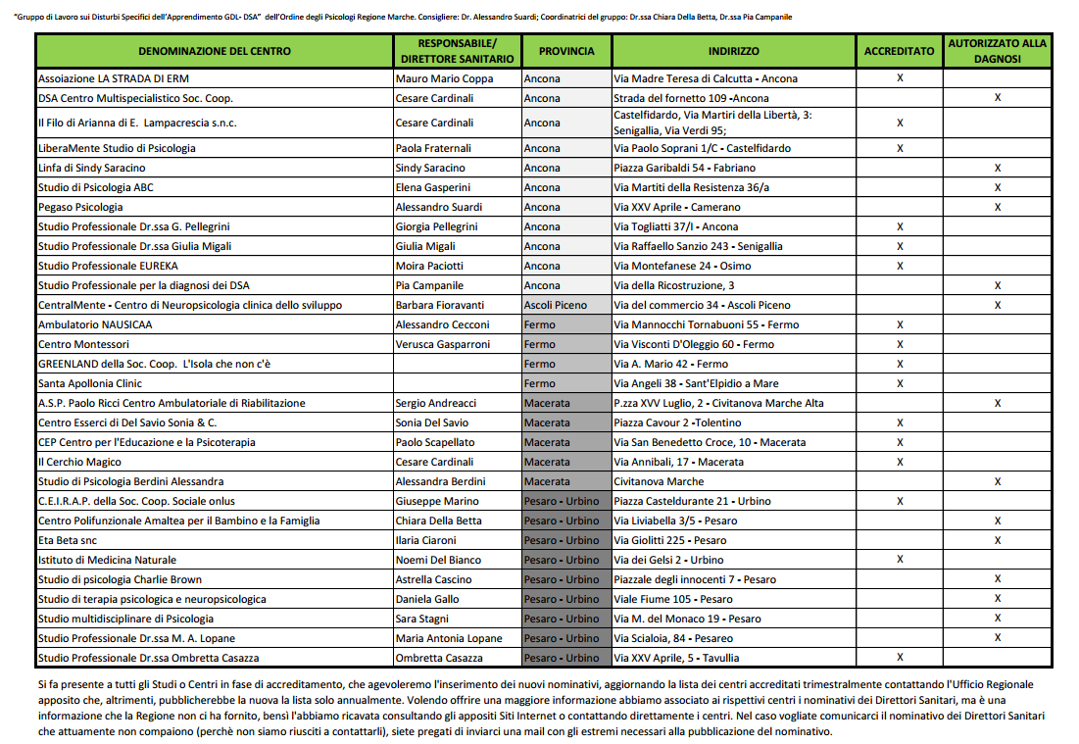
2
STRUTTURE ACCREDITATE

Slide 36
3
PRIVATI
LA SCUOLA è TENUTA A TENERNE CONTO IN ATTESA
CHE ARRIVI UNA CERTICAZIONE DELL’ ENTE PUBBLICO

Slide 37
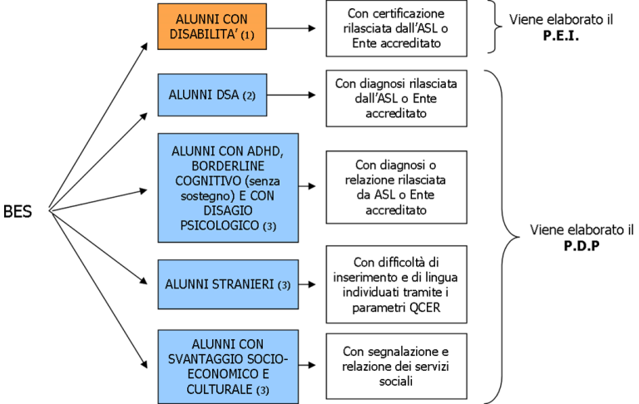

Slide 38
ALLA SCUOLA DELL’ INFANZIA
NON BISOGNA INSEGNARE A LEGGERE E A SCRIVERE…
MA LAVORARE SU CIO’ CHE SERVE PER IMPARARE A LEGGERE E A SCRIVERE

Slide 39
QUANDO UN BAMBINO E’ PRONTO PER IMPARARE A LEGGERE E SCRIVERE?

Slide 40
Dov’e’ scritto….fiore?
$%^*()
FIORE
FFFFFFFFFFF

Slide 41
Il bambino deve operare un salto
Sganciarsi dalla semantica e ragionare sul suono delle parole
TRENO
COCCINELLA

Slide 42
Attività per stimolare accesso lessicale
Può essere fatto con:
- Colori immagini
- Diversa grandezza

Slide 43
prerequisiti naturali
Metafonologia globale
Consapevolezza fonologica

Slide 44
Consapevolezza fonologica
Dire se due fonemi, due sillabe o due parole sono uguali o diverse
Individuare tra diverse figure rappresentanti oggetti I cui nomi differiscono per un fonema, quella denominate dall’ esaminatore
Discriminazione di coppie minime
Associazione coppie minime alle rispettive figure

Slide 45
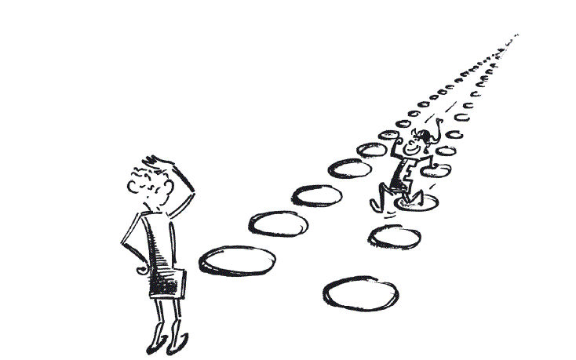
Metafonologia globale
Sintesi sillabica
Scomposizione sillabica
Produzione e giudizio di rime
Segmentazione lessicale

Slide 46
Seguire una progressione evolutiva
LUNGHEZZA DI PAROLA
Bisillabe MELA
Trisillabe PATATA
Quadrisillabe BARATTOLO
STRUTTURA FONOTATTICA
CVCV CASA
CVCCV PORTA
CCCVCV STRADA
VCV OCA
…..

Slide 47
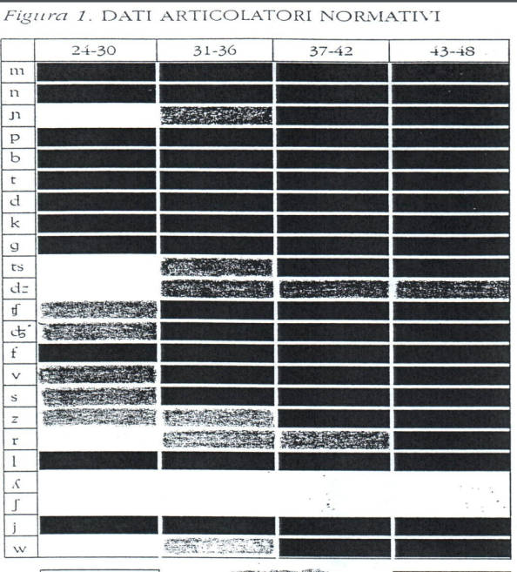
SUONI DELLE PAROLE
3 ANNI 6 MESI
4 ANNI

Slide 48
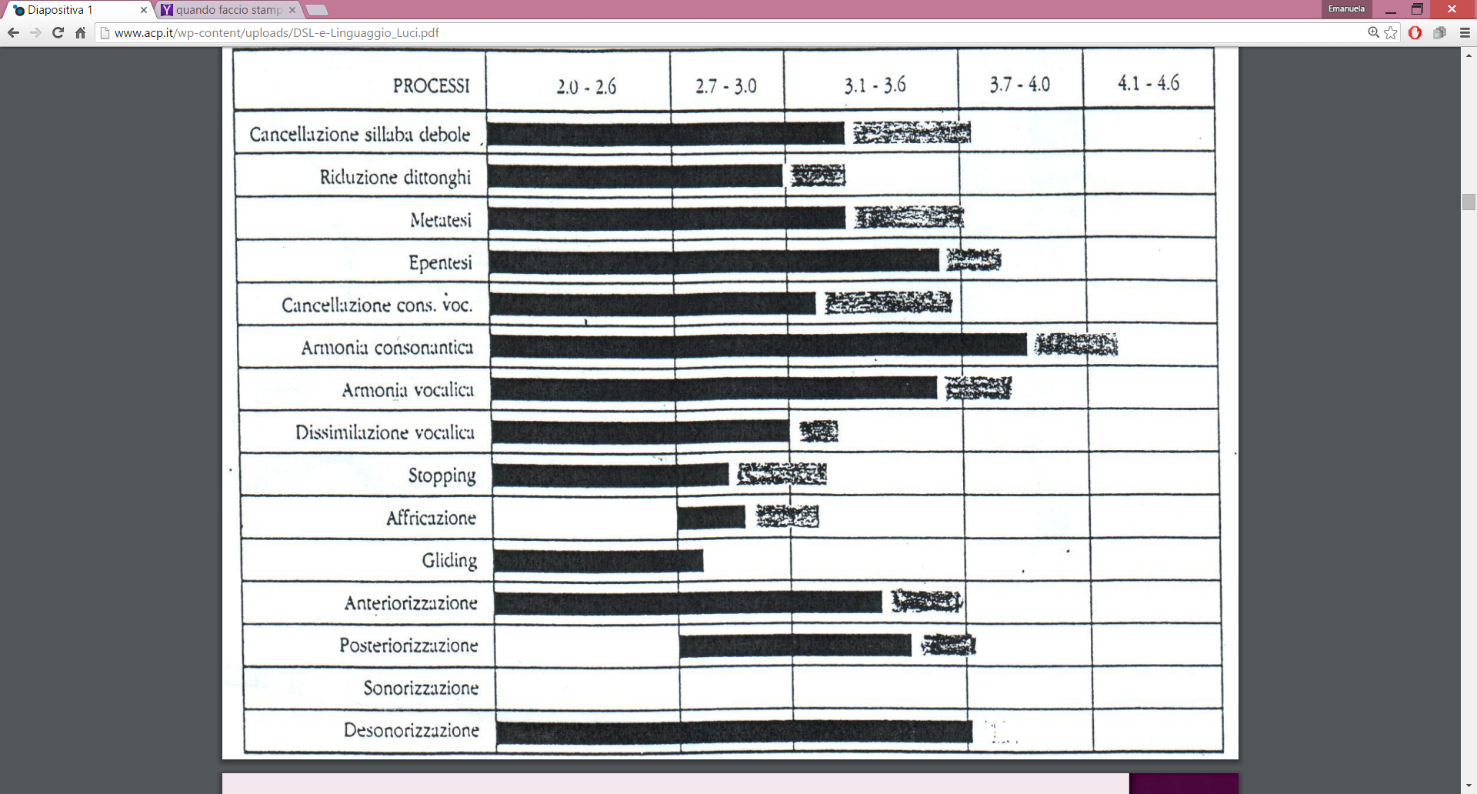
Efante/Elefante
Cama/Chiama
Cimena/cinema
Vretro/vetro
Eone/Leone
Manana/banana
Tumo/fumo
Baio/bagno
Tinte/cinque
Nake/nave
Balla/palla

Slide 49
Postura
Tentativo di aumentare il controllo visivo? O Necessità di interrompere la visione binoculare?

Slide 50
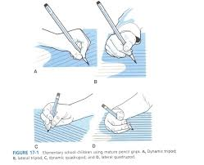
Prensione corretta
Tridigitale dinamica
Tridigitale laterale
Quadridigitale dinamica
Quadridigitale laterale
Notes:
3 fasi di sviluppo prese primitive prese transitorie prese mature. Nella maggioranza d bambini la presa matura tripode dinamica compare verso i 4 anni

Slide 51
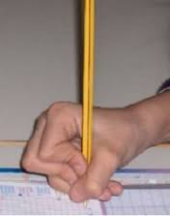
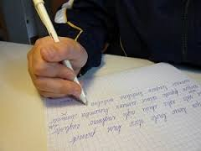
Prensioni scorrette
Notes:
Cosa si può fare scegliendo matite

Slide 52
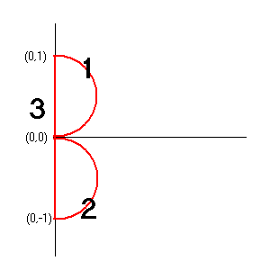
Scrittura
Movimenti di incisione e trascinamento
Tratti Costitutivi delle lettere
Linee orizzontali
Linee verticali
Linee oblique
Cerchi
Semicerchi
Su tratteggio – su copia – in autonomia
Spazio parametrizzato

Slide 53
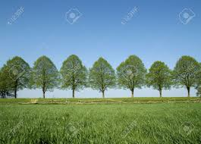
Prerequisiti del calcolo…
Dammi 5 cubetti…
Conteggio in avanti
Giudizio di quantità
Rappresentazione di quantità sulle mani
Piccoli conteggi
Corrispondenza biunivoca…Quanti sono??

Slide 54
RISPETTO ALLE FUNZIONI DI BASE

Slide 55
Abilita’ visuo-percettive
RICOSTRUZIONE DI MODELLI TRIDIMENSIONALI SU COPIA
COSTRUZIONI TRIDIMENSIONALI SU MODELLO BIDIMENSIONALE

Slide 58
Attenzione…
Attenzione selettiva…
Attenzione sostenuta…
Attenzione divisa…
…cosa si può fare…ragioniamoci insieme…

Slide 59
Memoria…
Verbale
Visuo-spaziale
Volti

Slide 60
Motricità globale
In grado di:
camminare
Correre
Saltare
usare le scale.

Slide 61
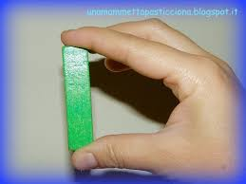
Motricità fine…
4 anni
Raccoglie piccoli oggeti
Pile di cubetti (almeno 5 cubetti)
Completa piccoli puzzle (fino 6 pezzi)
5 anni…
Disegna con pastelli pennarelli o gessetti
Copia righe, copia da un modello quadrati, triangoli
Usa la gomma senza strappare il foglio
Usa le forbici, taglia figure semplici
Tiene la matita in modo appropriato per scrivere

Slide 62
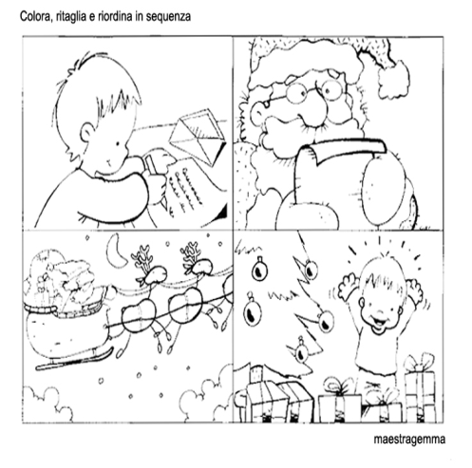
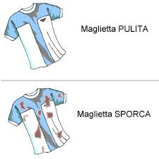
Linguaggio…
Il bambino inizia a raccontare…
Vocabolario fatto 1500/2000 parole…. Nomi verbi aggettivi articoli preposizioni
Dov’è…?
Foto
3 immagini (distrattore semantico/target/distrattore)
In grado di comprendere strutture frasali semplici e complesse
La bambina cammina
La mamma spinge la sedia
Il papa mette i fiori sul tavolo
La nonna lo pettina
Il cane è spinto dal gatto
Notes:
Dov’è sporco? Dov’è corre
A 3 ANNI 800
A 6 ANNI 14000

Slide 63
Grazie per l’ attenzione!!!

Slide 66
Legge 170 del 8 Ottobre 2010 art.5
Misure educative e didattiche di supporto
1. Gli studenti con diagnosi di DSA hanno diritto a fruire di appositi provvedimenti dispensativi e compensativi di flessibilità didattica nel corso dei cicli di istruzione e formazione e negli studi universitari.
2. Agli studenti con DSA le istituzioni scolastiche, a valere sulle risorse specifiche e disponibili a legislazione vigente iscritte nello stato di previsione del Ministero dell’istruzione, dell’ università e della ricerca, garantiscono: a) l’uso di una didattica individualizzata e personalizzata, con forme efficaci e flessibili di lavoro scolastico che tengano conto anche di caratteristiche peculiari dei soggetti, quali il bilinguismo, adottando una metodologia e una strategia educativa adeguate; b) l’introduzione di strumenti compensativi, compresi i mezzi di apprendimento alternativi e le tecnologie informatiche, nonché misure dispensative da alcune prestazioni non essenziali ai fini della qualità dei concetti da apprendere; c) per l’insegnamento delle lingue straniere, l’uso di strumenti compensativi che favoriscano la comunicazione verbale e che assicurino ritmi graduali di apprendimento, prevedendo anche, ove risulti utile, la possibilità dell’esonero.
3. Le misure di cui al comma 2 devono essere sottoposte periodicamente a monitoraggio per valutarne l’efficacia e il raggiungimento degli obiettivi.
4. Agli studenti con DSA sono garantite, durante il percorso di istruzione e di formazione scolastica e universitaria, adeguate forme di verifica e di valutazione, anche per quanto concerne gli esami di Stato e di ammissione all’università nonché gli esami universitari.

Slide 67
Didattica individualizzata e personalizzata
Consiste nell’attività di recupero individuale che può svolgere l’alunno per potenziare determinate abilità o per acquisire specifiche competenze, anche nell’ambito degli strumenti compensativi e nel metodo di studio; tali attività individualizzate possono essere realizzate nelle fasi di lavoro individuale in classe o in momenti ad esse dedicati, secondo tutte le forme di flessibilità del lavoro scolastico consentite dalla normativa vigente
Calibra l’offerta didattica e le modalità relazionali sulla specificità ed unicità a livello personale dei bisogni educativi che caratterizzano gli alunni della classe, considerando le differenze individuali soprattutto sotto il profilo qualitativo; favorendo l’accrescimento dei punti di forza di ciascun alunno e lo sviluppo consapevole delle sue preferenze e del suo talento
Impiego di metodologie e strategie didattiche per promuovere potenzialità e successo formativo
Rispetto di obiettivi generali e specifici di apprendimento
Notes:
Linee guida per il diritto allo studio luglio 2011
Tutti devono fare approfondimento sul tema della pop-art- l bambino con DSA sarà dispensato dall’uso dello scritto e provvederà fare lo stesso compito privilegiando l’esposizione orale

Slide 68
Strumenti compensativi Misure dispensative
Gli strumenti compensativi permettono di compensare le difficoltà di esecuzione di compiti automatici derivanti da una disabilità specifica mettendo il ragazzo con DSA in condizione di operare più agevolmente (Stella, 2001)
Sono misure dispensative le strategie didattiche che l’insegnante può mettere in atto per rendere le richieste più idonee ed efficaci all’apprendimento dei propri alunni.
Notes:
Strumenti didattici e tecnologici che sostituiscono o facilitano la prestazione richiesta nell’abilità deficitaria” (Linee Guida, 2011) Tabelle formulari mappe concettuali tabelle dei mesi sintesi voocale registratore programmi di video scruittura con correttore ortografico calcolatrice

Slide 69
GLI INTERVENTI COMPENSATIVI
Sono tutti quegli interventi che si attuano in fasi più avanzate del percorso scolastico (5°elem., scuola media e oltre), nelle situazioni in cui il disturbo è più severo e ormai poco modificabile, per cui non è più ragionevole ipotizzare un ripristino della funzione, e diventa invece necessario individuare le modalità più efficaci per “vicariarla”.

Slide 70
Si formalizzano nel… PDP Piano Didattico Personalizzato
http:/www.istruzione.it/web/istruzione/dsa

Slide 71
LA DIAGNOSI DEVE
Essere fatta seguendo un’ approccio multi-disciplinare in ogni fase de percorso.
Si rispettano i tempi per la revisione, cioè:
Ad ogni passaggio da un ciclo scolastico all’ altro (di norma non prima dei tre anni dal precedente)
oppure ogni qual volta sia necessario modificare l’ applicazione degli strumenti didattici e valutativi necessari su segnalazione della scuola o su iniziativa della famiglia
Oltre alla categoria diagnostica devono esserci indicazioni per stilare una programmazione educativa e didattica

Slide 72
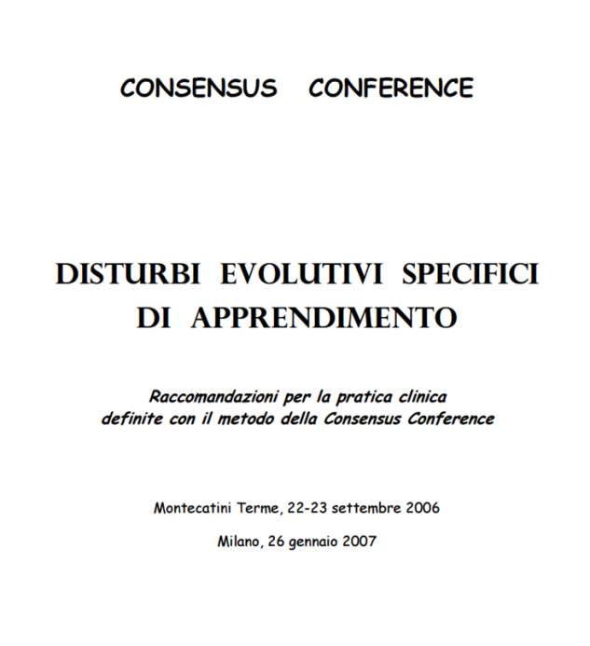
LA DIAGNOSI DEVE
Essere fatta seguendo le raccomandazioni per la pratica clinica dei DSA e le indicazioni della Consensus Conference

Slide 73
Diagnosi di inclusione: nonostante sia auspicabile e consigliabile utilizzare test multicomponenziali, è possibile utilizzare un quoziente mono-componenziale (ad es. scala Leiter, Matrici Progressive di Raven).
B. Il quoziente totale (multicomponenziale), oppure il migliore tra i quozienti monocomponenziali rilevati, deve essere non inferiore a 85.
C. In presenza di risultati inferiori a 85 a test monocomponenziali nonverbali (es. scala di Performance alla WISC, scala Leiter, Matrici Progressive o simili), prevedere l’applicazione anche di un test di tipo verbale (almeno 3 subtest della scala Verbale della WISC-III), il cui risultato deve essere non inferiore a 85 (o a 7 nella media dei punteggi ponderati) per soddisfare il criterio di inclusione.
D. Per bambini di età inferiore a 8 anni, per i quali non è scontata l’acquisizione di abilità cognitive generali sufficienti a sostenere gli apprendimenti formali, verificare sempre entrambi gli ambiti di funzionamento intellettivo (verbale e di performance) per escludere quadri di immaturità globale incompatibile con una diagnosi di DSA. Per questi bambini, prevedere la possibilità della diagnosi solo se anche il più basso dei QI è superiore a 70.
E. Diagnosi funzionale, necessaria per il trattamento o abilitazione o facilitazione: deve includere una descrizione (in base a test standardizzati) del funzionamento intellettivo verbale e non verbale.

Slide 74
LETTURA
Almeno uno tra velocità o correttezza
-2 d.s.
<5° centile
In presenza di dislessia, andrebbero indagate
memoria verbale (soprattutto fonologica),
attenzione (soprattutto visiva),
linguaggio (a tutti i livelli di organizzazione),
denominazione rapida,
abilità metafonologiche.
E. In presenza di disortografia, andrebbero indagati
i prerequisiti dell’apprendimento (integrazione visuo-motoria e abilità metafonologiche),
le abilità di attenzione visiva e uditiva,
la MBT verbale.
F. In presenza di disgrafia, andrebbero indagate
le abilità motorie generali e finomanuali,
le competenze visuo-motorie e visuo-percettive,
l’ attenzione visiva selettiva e sostenuta,
la memoria motoria e la qualità dell’apprendimento motorio.
G. In presenza di discalculia,
nel caso di errori nell’incolonnamento dei numeri, andrebbero esplorate anche le abilità prassiche e l'organizzazione visuo-spaziale.
H. E’ opportuno prevedere ulteriori approfondimenti delle funzioni visive e uditive, quando particolarmente rilevanti ai fini prognostici e riabilitativi.
<2 d.s.

Slide 75
Bambini stranieri
Al fine di discriminare situazioni di disturbo specifico e situazioni causate da differenze linguistiche e culturali, devono essere considerati i seguenti fattori: lingua madre, altre lingue conosciute/parlate dal bambino; nazione di provenienza e livello culturale della famiglia, tempo di residenza in Italia dei genitori e del bambino; lingua parlata abitualmente in famiglia; durata della frequenza della scuola; sistema di scrittura inizialmente appreso; presenza di difficoltà fonologiche nella lingua madre; familiarità per difficoltà di linguaggio orale o scritto; confronto delle competenze con altri membri (es. fratelli, sorelle) della famiglia; periodo di prima esposizione sistematica alla lingua italiana; differenze nel sistema fonetico della lingua madre rispetto alla lingua italiana.
C. Per la disortografia, prevedere inoltre valutazione delle abilità lessicali e analisi degli errori in fonologici e non fonologici, essendo gli errori di tipo aspecifico più facilmente riconducibili a fattori legati a svantaggio socioculturale, insufficiente esposizione alla lingua italiana, insufficiente studio e apprendimento delle regole ortografiche. In questi casi, è tuttavia consigliabile attivare interventi individualizzati di recupero delle competenze in ambito scolastico.

Slide 76
COME ERANO…
…COME SARANNO!!

Slide 77
Prima Infanzia (0-2 anni) | Seconda Infanzia (3-5 anni) | Scuola Elementare | Pre-Adolescenza Adolescenza
Assenza o ritardo di esordio del linguaggio | Disturbo specifico di linguaggio | Disturbo Specifico di apprendimento | Disturbo di apprendimento + Disturbo dell’umore
Ritardo competenze posturali + Impaccio motorio | Disturbo di coordinazione motoria | DCD + Disgrafia | Disturbo di personalità
Irritabilità, instabilità comportament, ling espressivo > ling recettivo | Grave instabilità comportamentale + difficoltà attenzione uditiva | Sindrome da Deficit Attentivo + Disturbo di Apprendimento | ADHD + Disturbo Apprendimento + Disturbo della Condotta

Slide 78
Prima Infanzia (0-2 anni) | Seconda Infanzia (3-5 anni) | Scuola Elementare | Pre-Adolescenza Adolescenza
Ritardo competenze posturali e ritardo esordio linguaggio | Livello cognitivo borderline e difficoltà attentive | Livello cognitivo Border-Line e “Cattivo Lettore” | Livello cognitivo Border-line + Dist. Apprendimento + Dist. Condotta
Ritardo competenze posturali e ritardo esordio linguaggio | Ritardo Mentale (Difficoltà attentive + Disturbo di Linguaggio) | Ritardo Mentale + Disturbo Apprendimento + Difficoltà comportamentali | Ritardo mentale + complicanze psichiatriche
Modalità Interattive Atipiche+ Irritabilità+ Stereotipie+ Ritardo comp posturali e esordio ling | Disturbo Spettro Autistico / Disturbo generalizzato dello sviluppo | Disturbo Generalizzato di sviluppo | Disturbo Generalizzato di Sviluppo + Complicanze psichiatriche

